Slide 1
Beelden en verbeelden, wat cijfers zeggen en wat niet verantwoord inzetten van statistische methoden en technieken
Alex Brenninkmeijer

Slide 2
Rol van de Europese Rekenkamer
Verantwoorden
Verantwoording afleggen
Rekenschap afleggen is géén doel op zich
inzicht in financieel management
‘leren’ van goede en minder goede ervaringen, de leercirkel

Slide 3
Dilemma van de Europese Rekenkamer
Groot aantal transacties, verrichtingen (miljoenen)
Grote diversiteit (melk, fietspad, hightech lab)
28 landen, 500 programma’s
Gezamenlijke financiering (regionaal, nationaal, Europees)
Gedeelde verantwoording (regionaal, nationaal, Europees)

Slide 4
De methode ofwel ‘DAS’
Kenmerken
steekproeven van verrichtingen getrokken uit gehele EU-begroting
Werkwijze
controle verrichtingen (steekproef) ter plaatse: op reis door Europa
Kosten
80 miljoen euro per jaar
Uitkomst
Kwantificering, “5%”

Slide 5
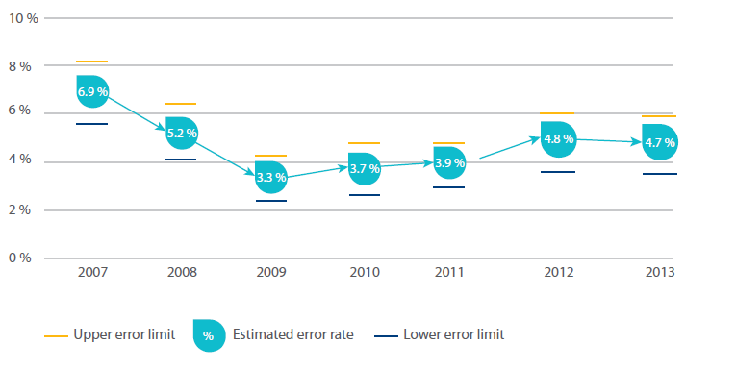
Uitkomsten 2007 - 2013

Slide 6
Welke lessen kunnen we leren?
‘fout-percentage’
financiële audit versus compliance audit
materialiteit
kwantificering, of toch niet?
bijvoorbeeld: openbare aanbesteding
consequenties
schouderophalen (beschrijven van wat bekend is: bias?)
‘herlabelen’ van projecten (nieuwe bonnetjes inleveren)
terugvorderen, nationaal (niet de ontvangers van subsidies)

Slide 7
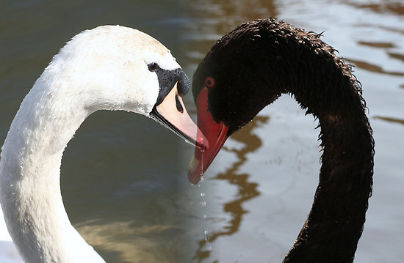
Dank voor uw aandacht

